Slide 1
Atelier DE Design Urbain II Semestre A2022
Phase IV
Présenté par: Katherine Romero
Notes:
Bonjour, je vous présente aujourd’hui ma proposition pour le territoire des îles de la madeleine

Slide 2
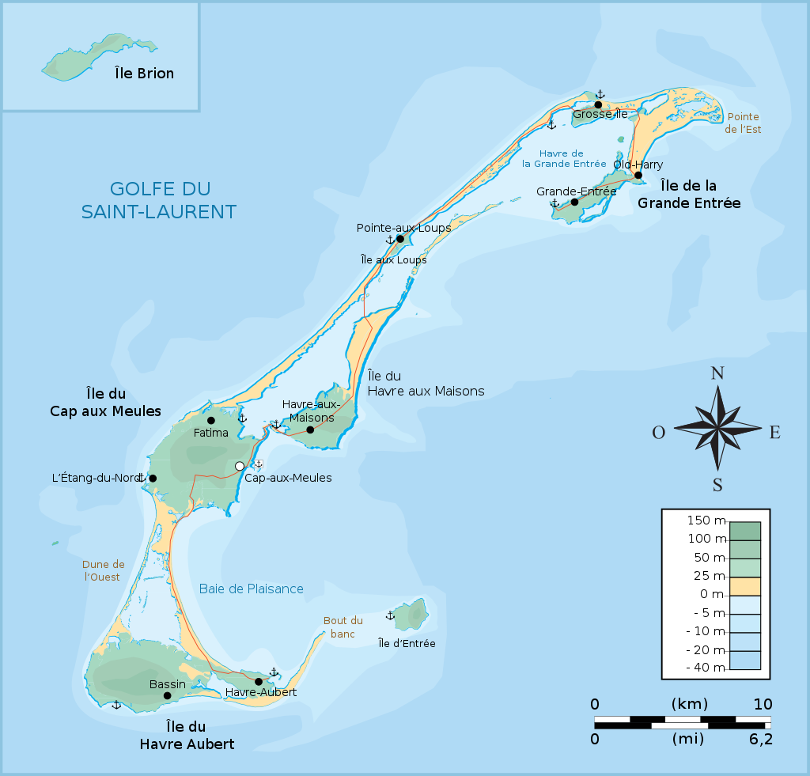
Localisation du projet
L'Île du Cap aux Meules, c'est la porte d'entrée de l'archipel. Composée de trois localités (Fatima, Cap-aux-Meules, L'Étang-du-Nord), elle possède la plus importante concentration d'habitants et regroupe la plupart des services de l'archipel.
Tourisme Îles De La Madeleine (s.d.)
Carte de l'archipel des îles de la Madeleine, Québec

Slide 3
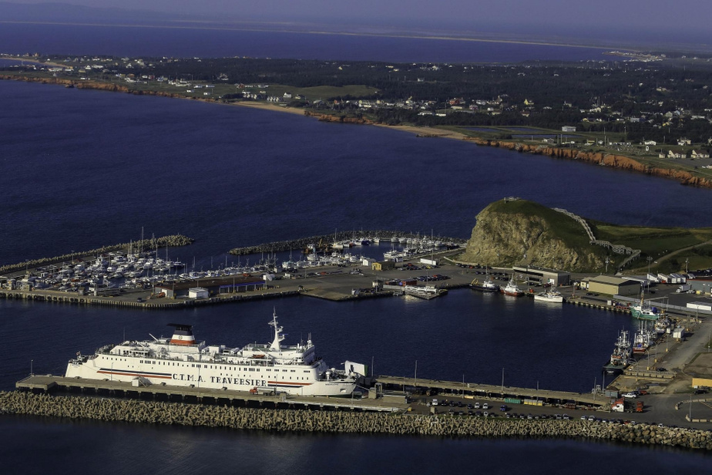
LE SITE
Cap-aux-Meules, c'est le port d'arrivée des traversiers, là où le visiteur prend contact avec le pays madelinot.
Population: 2 516 (2021)
Tourisme Îles De La Madeleine (s.d.)
Port de Cap-aux-Meules

Slide 4
LES ENJEUX
ÉCHELLE ÎLES-DE-LA-MADELEINE
ÉCHELLE CAP-AUX-MEULES
Érosion des berges
Milieux naturels en péril
Déplacement fait principalement en voiture
Arrêts pas identifiées
Pas d’accès aux plans d’eau pour les habitants et les visiteurs
Le port: porte d’entrée de la ville pas identifiée comme tel
Grandes superficies minérales dédiées à la voiture et aux bateaux

Slide 5
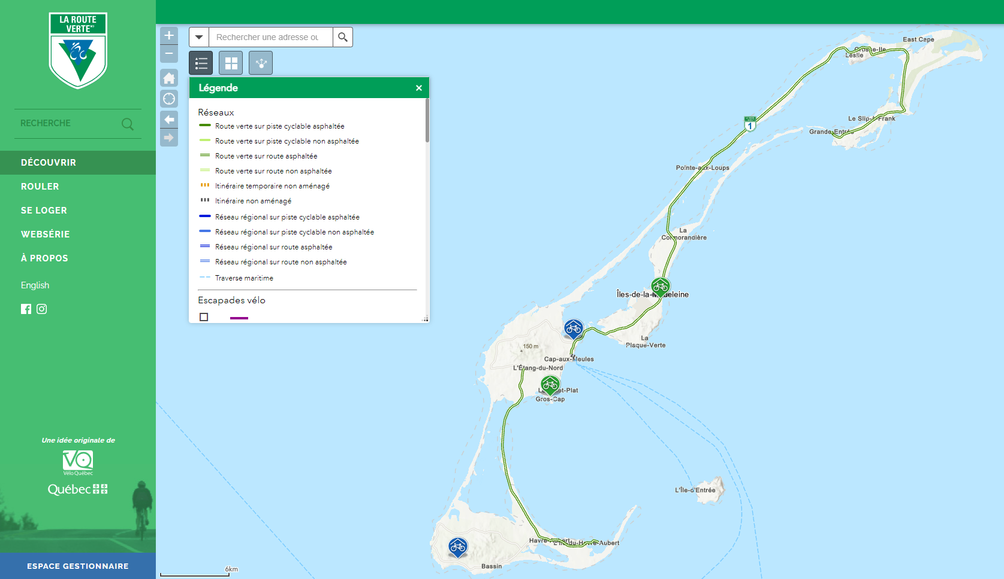
La route verte AUX îles-de-la-madeleine
La Route verte est un réseau d’infrastructure cyclable au Québec, il s’agit d’un itinéraire touristique et équipement régional favorisant le transport actif et les saines habitudes de vie.
Route Verte (2019)

Slide 6
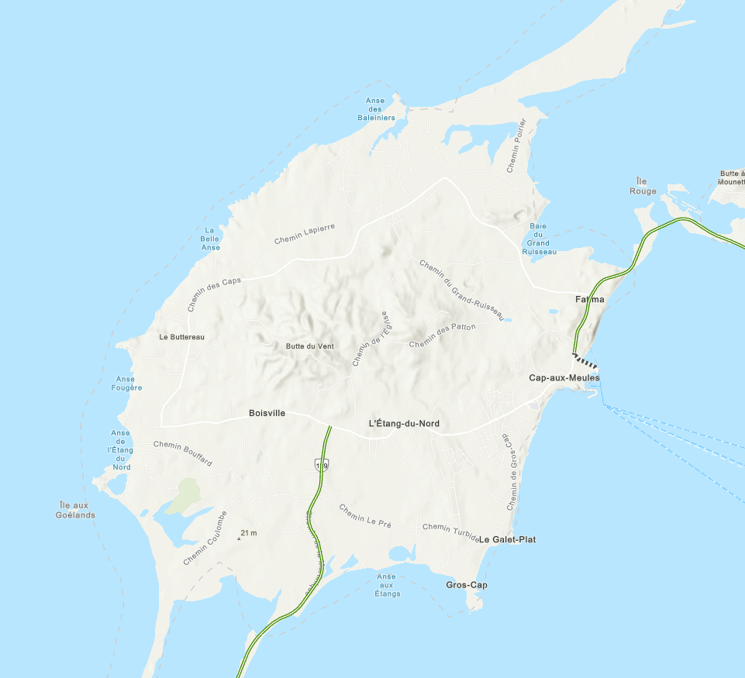

La Route verte est un réseau d’infrastructure cyclable au Québec, il s’agit d’un itinéraire touristique et équipement régional favorisant le transport actif et les saines habitudes de vie.
Route Verte (2019)

Slide 7
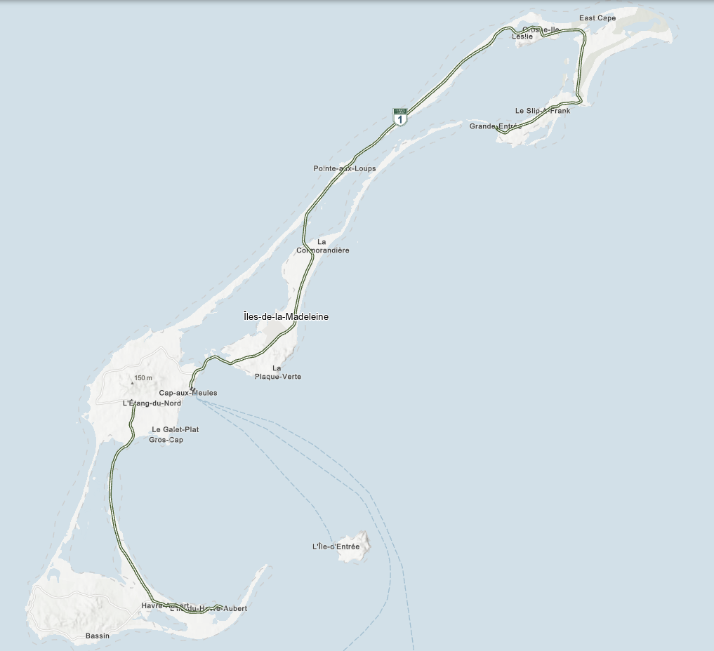
Repenser la route verte
Point de depart: Cap-aux-Meules
Un parcours continu par étapes: repères naturels et lieux touristiques
Bon état des pistes et sécurité du cycliste
Caractère identitaire de la route verte

Slide 8
Repenser la route verte
Réduire les effets de l’érosion:
Identifier les secteurs ayant les problèmes les plus significatives
Mise en oeuvre des stratégies de protection des berges

Slide 9
Repenser la route verte
Réduire les effets de l’érosion:
Identifier les secteurs ayant les problèmes les plus significatives
Mise en oeuvre des stratégies de protection des berges
Rendre les voies cyclables plus securitaires
Signalisation adequate des voies
Éléments de protection aux cyclistes
VOIE CYCLABLE
VOIE VOITURE
VOIE VOITURE
VOIE CYCLABLE
MARQUAGE AU SOL
DÉLINEATEURS
VÉGÉTALISATION – MEMBRANE BIODEGRADABLE
ENROCHEMENT – RECHARGE DE SABLE
BRISE-LAMES

Slide 10
Repenser la route verte
10
12
11
09
13
Un parcours par étapes:
Musée de la Mer des Îles de la Madeleine et Site historique de la Grave
Plage du Cap
Parc Fred Jomphe ( Kitesurf)
Plage de la Martinique
Parc de Gros Cap
Place de Bienvenue ( Port de Cap-aux-Meules) et Sentier du littoral
Phare Cape Alright
Dune du Sud (Camping et plage)
Plage point-aux-loups (Quai)
Reserve Nationale de faune de la pointe de l’Est.
La pointe Old Henry
Seal Interpretive Center
Quai de la Grande-Entrée
08
07
06
05
04
03
02
01

Slide 11
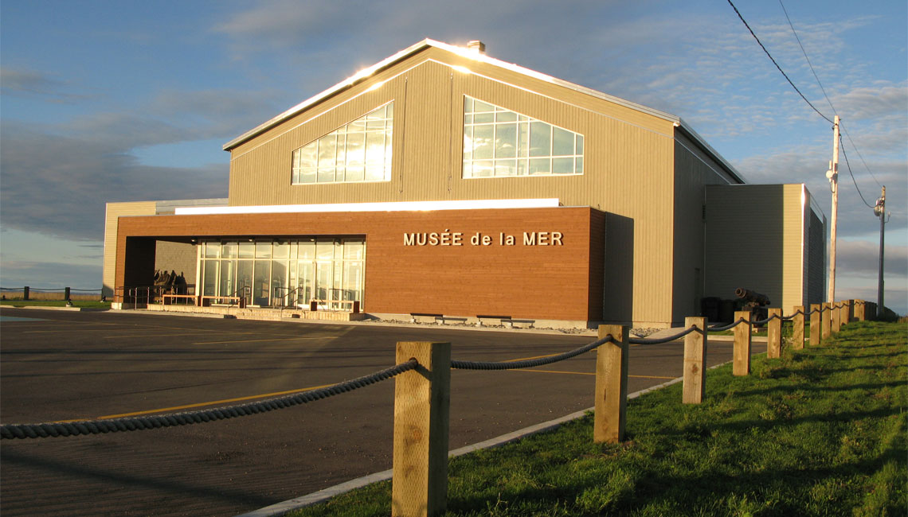
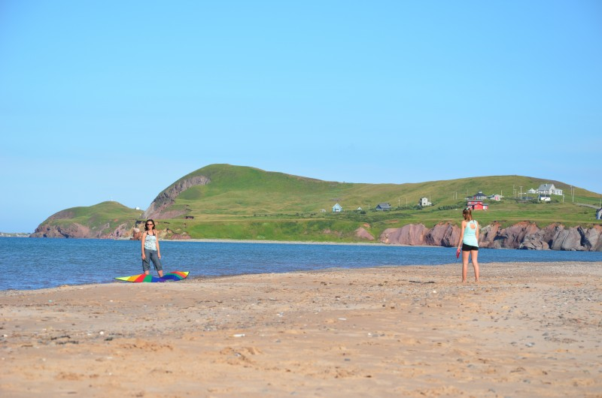
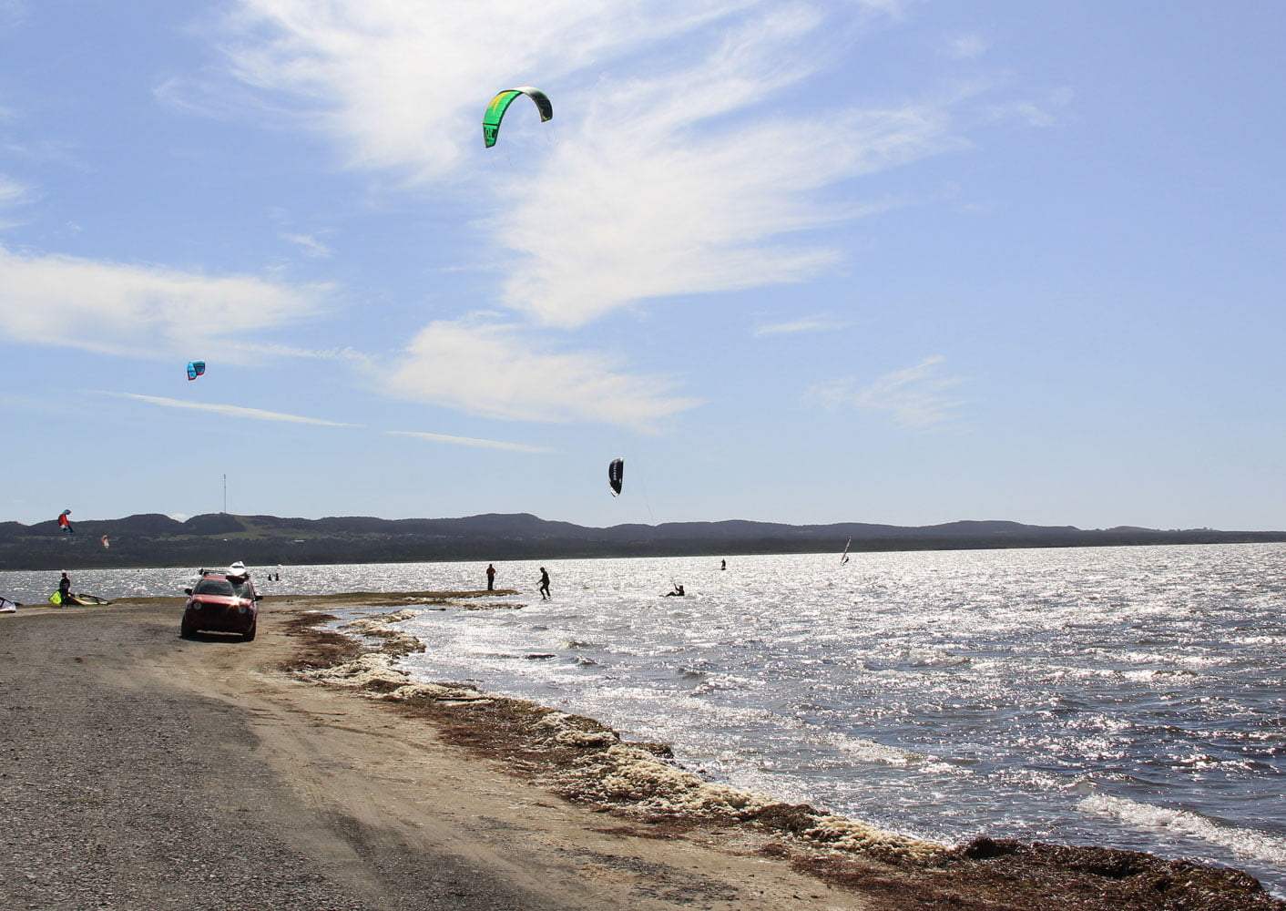
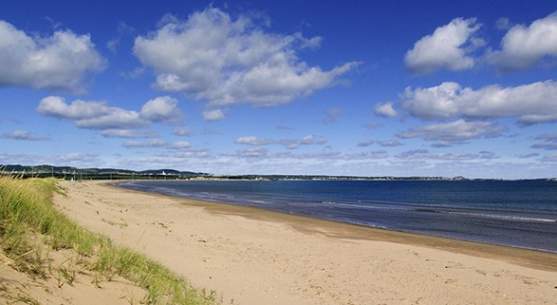
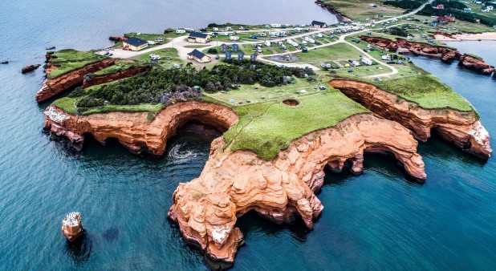
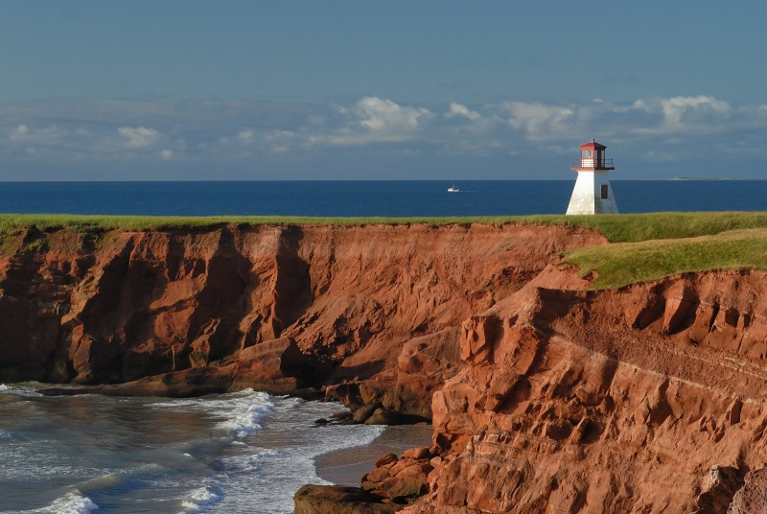
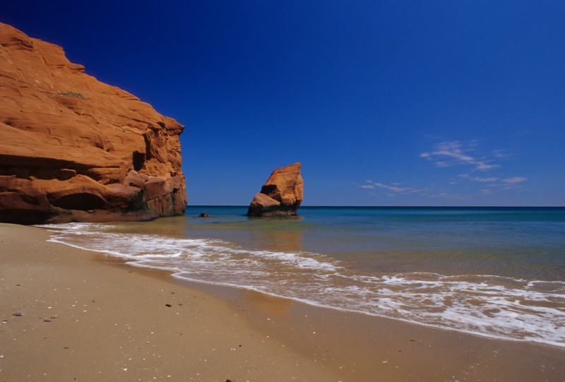
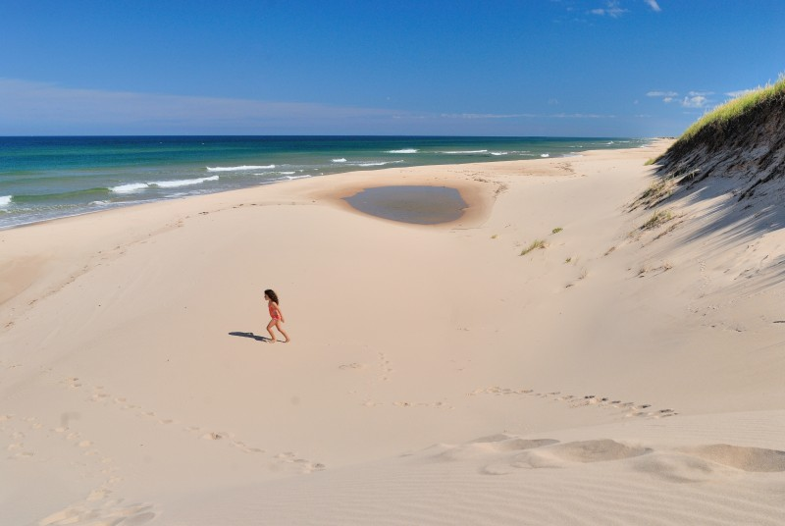
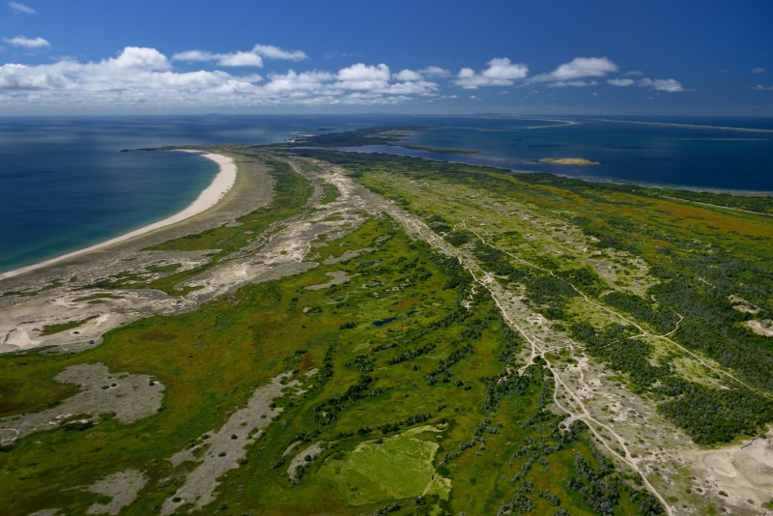
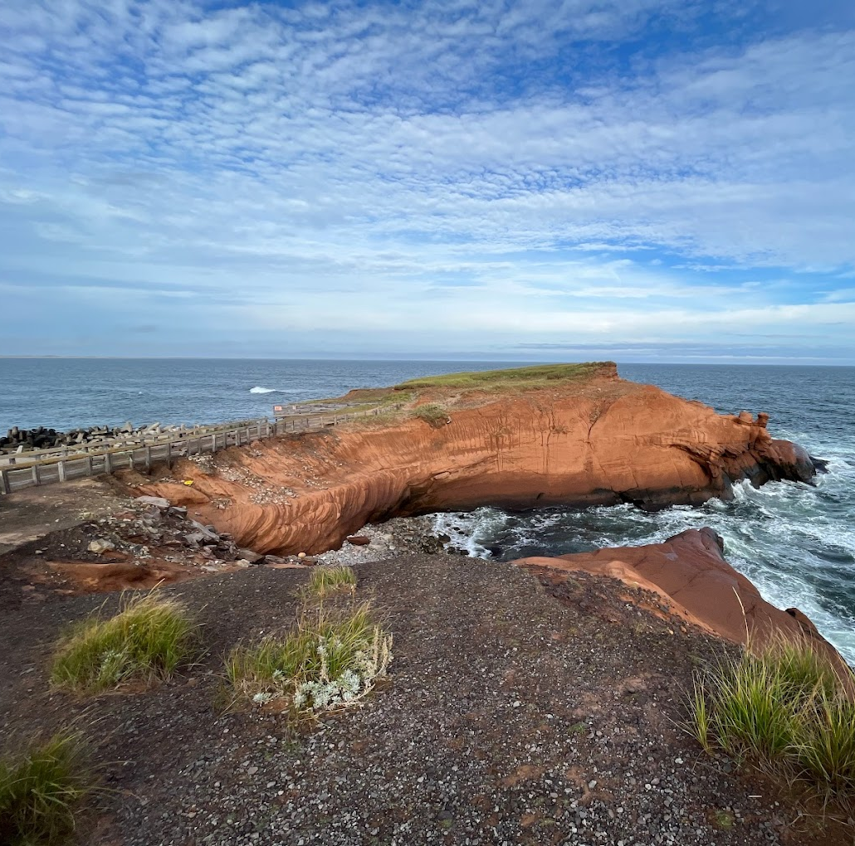
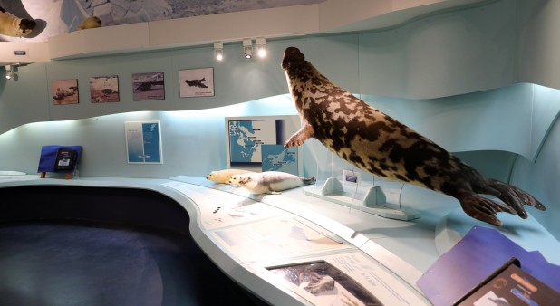
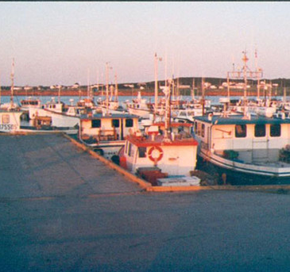
Repenser la route verte
01
02
03
04
Un parcours par étapes:
Musée de la Mer des Îles de la Madeleine et Site historique de la Grave
Plage du Cap
Parc Fred Jomphe ( Kitesurf)
Plage de la Martinique
Parc de Gros Cap
Place de Bienvenue ( Port de Cap-aux-Meules) et Sentier du littoral
Phare Cape Alright
Dune du Sud (Camping et plage)
Plage point-aux-loups (Quai)
Reserve Nationale de faune de la pointe de l’Est.
La pointe Old Henry
Seal Interpretive Center
Quai de la Grande-Entrée
05
06
07
08
09
10
11
12
13

Slide 12
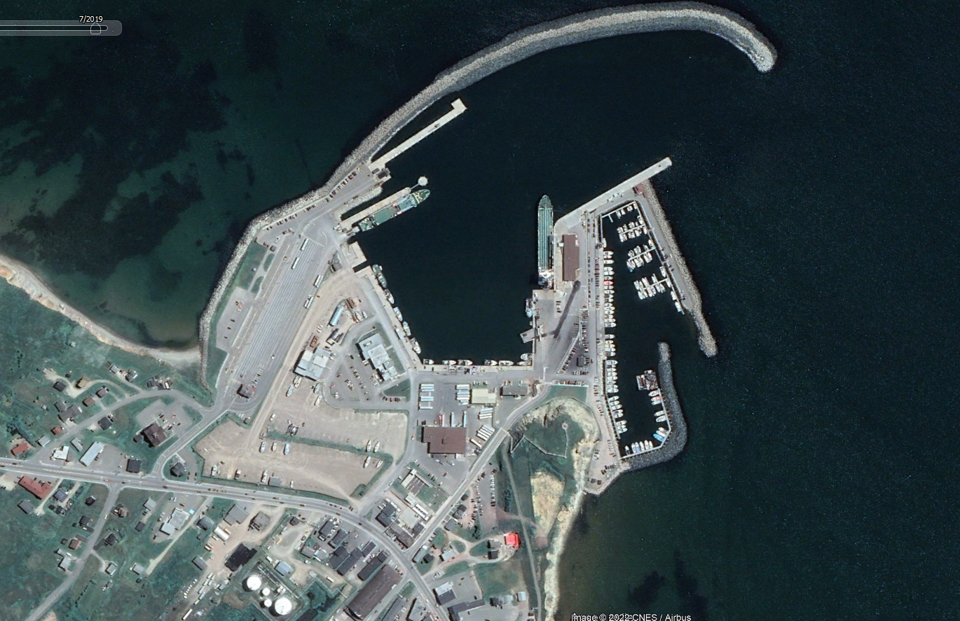
Le port de cap-aux-meules (EXISTANT)
POINT D’ENTRÉE À LA VILLE
BELVÉDÈRE
STATIONNEMENT DE BATEAUX
RUE PRINCIPALE DE CAP-AUX-MEULES
SENTIER DU LITTORAL (CYCLOPÉDESTRE)

Slide 13
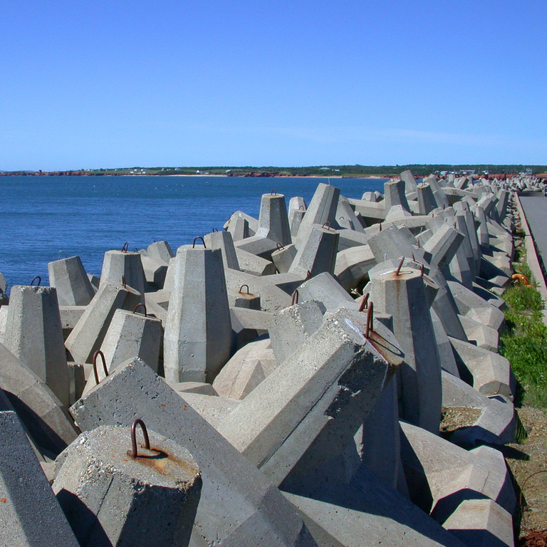
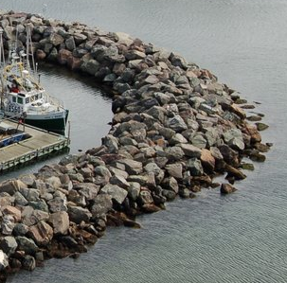
Le port de cap-aux-meules (EXISTANT)
A
A et B
A
A et B
A
B
B
B

Slide 14
Intégration de l’entrée d’une ville portuaire à un réseau cyclable identitaire
Le port de cap-aux-meules (Proposition)

Slide 15
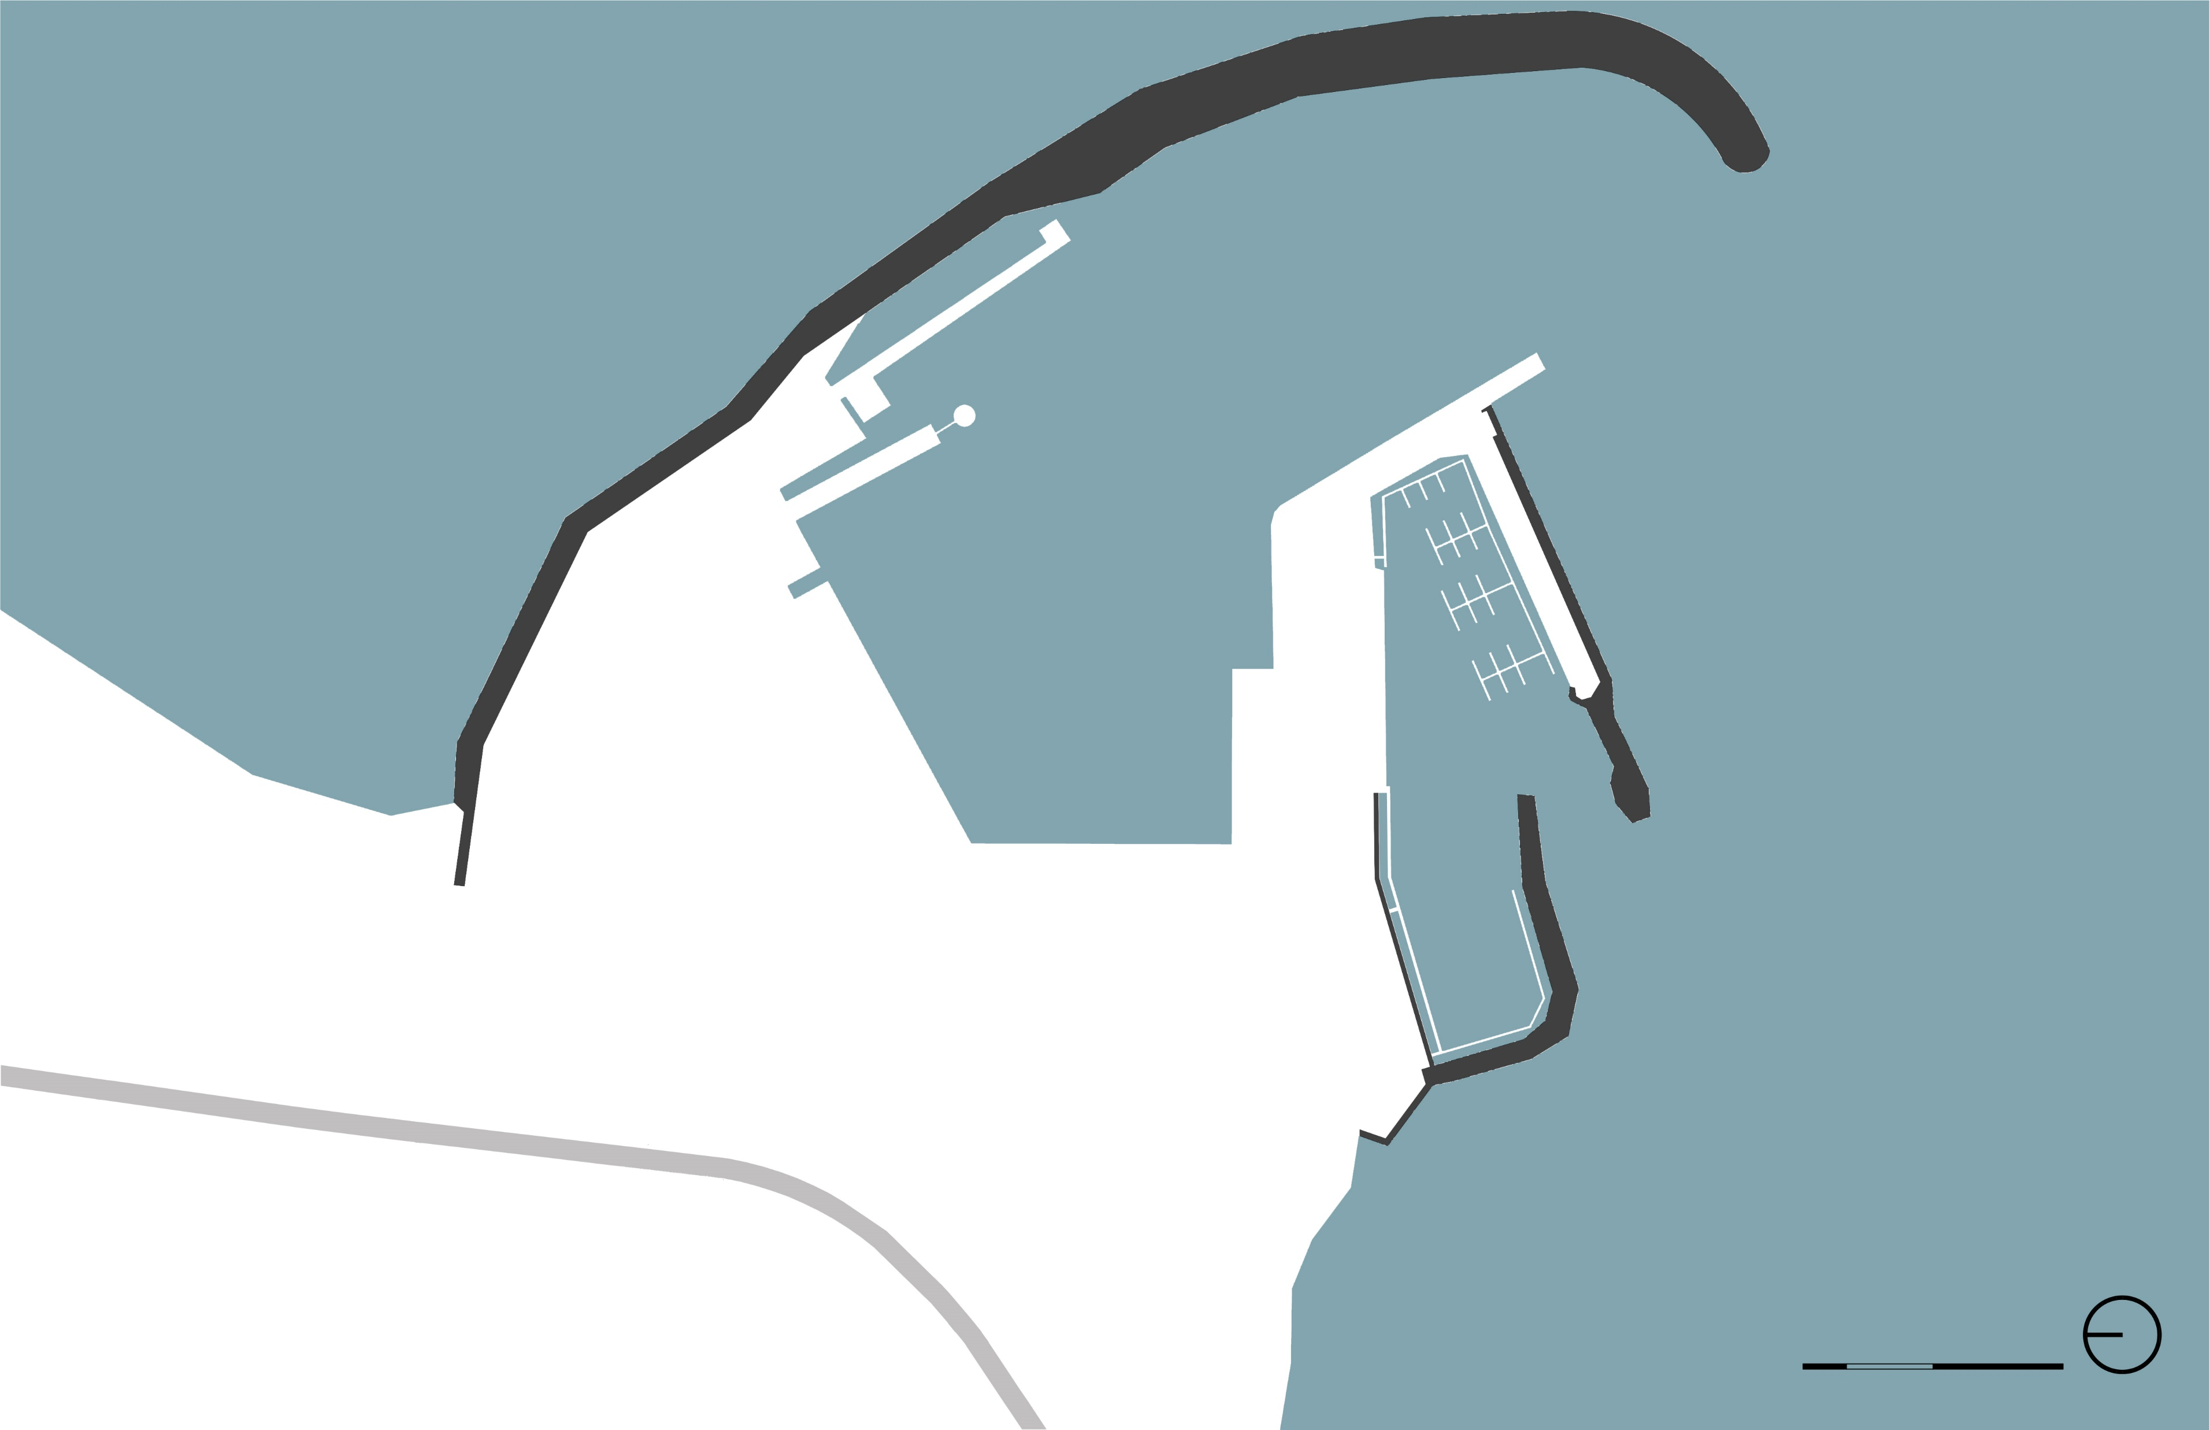
Le port de cap-aux-meules (Proposition)
0 25 75 150m
Notes:
On remarque les éléments existants caractéristiques du site, notamment en premier lieu les structures brise-lames, ensuite la butte de terre ou on trouve le belvédère et finalement la rue principale de Cap-aux-Meules

Slide 16
Le port de cap-aux-meules (Proposition)
0 25 75 150m
Notes:
Donc, un peu pour expliquer le processus de design de la proposition consiste en prendre ces éléments-là de sorte qu’il contribuent à la configuration de l’espace, les lignes comme génératrices des parcours de déplacement dans le site

Slide 17

Le port de cap-aux-meules (Proposition)
0 25 75 150m
Notes:
Ensuite, en prenant comme élément principal les roches brise-lames, j’ajoute des murets du même matériaux pour guider à l’usager par où se déplacer des qu’il arrive

Slide 18
Le port de cap-aux-meules (Proposition)
0 25 75 150m

Slide 19
Le port de cap-aux-meules (Proposition)
0 25 75 150m
Notes:
On crée donc un lien

Slide 20
Le port de cap-aux-meules (Proposition)
0 25 75 150m
Notes:
Mais aussi, on ajoute un connexion entre le belvédère afin de donner accès au piétons aux plans d’eau.

Slide 21
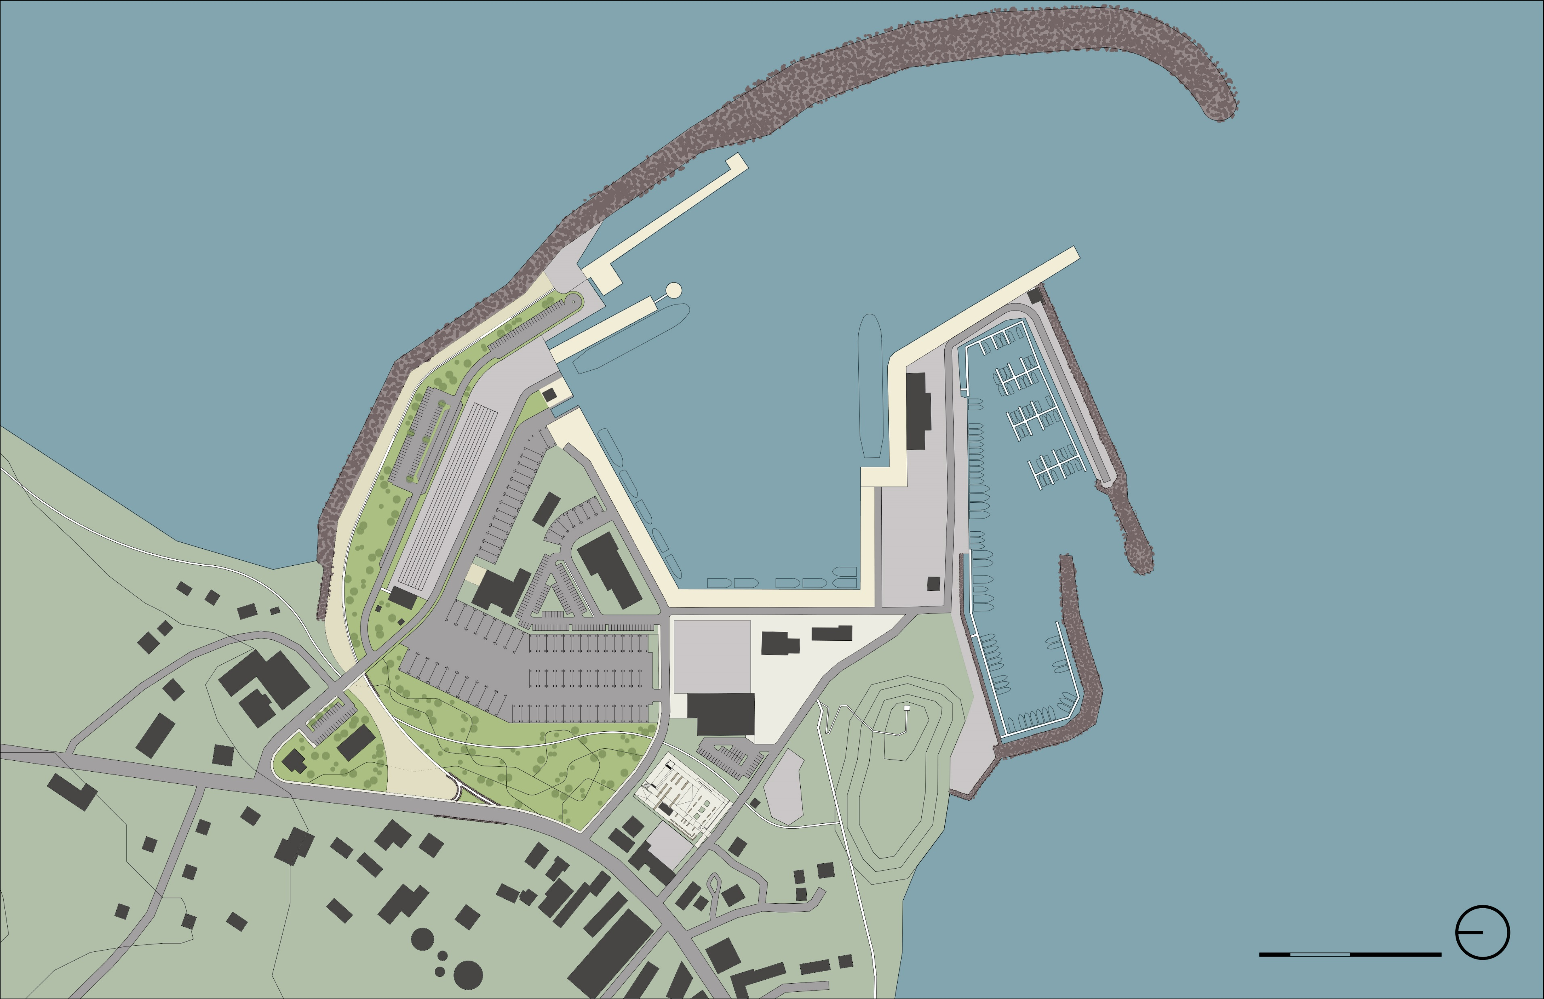
Le port de cap-aux-meules (Proposition)
0 25 75 150m

Slide 22
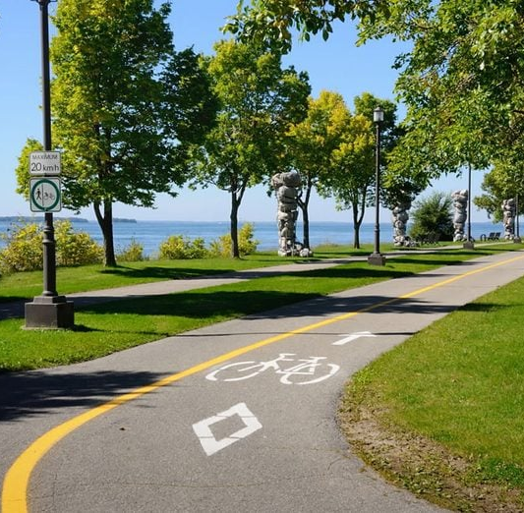
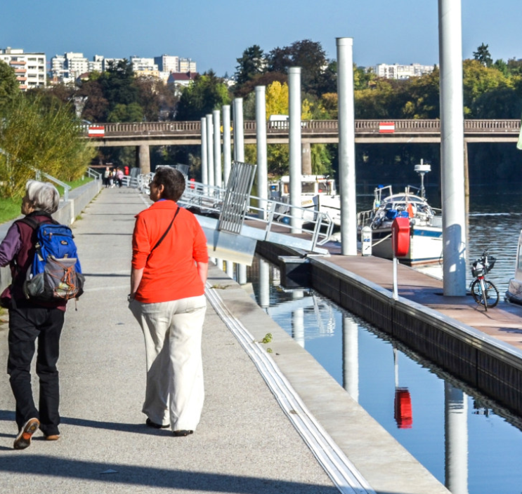
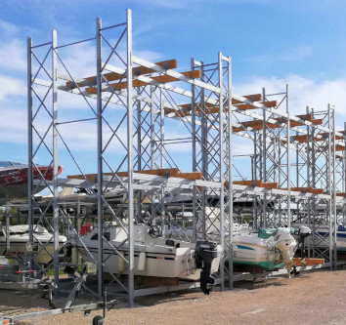
Le port de cap-aux-meules (Proposition)
PISTE CYCLABLE – DÉPART ROUTE VERTE AUX ÎLES DE LA MADELEINE
LA PROMENADE DU PORT
STATIONNEMENT DE BATEAUX – PORT À SEC
BELVÉDÈRE
PLACE DE BIENVENUE
PORT DE CAP-AUX-MEULES
SENTIER DU LITTORAL (CYCLOPÉDESTRE)
0 25 75 150m
Notes:
Donc voila, la proposition

Slide 23

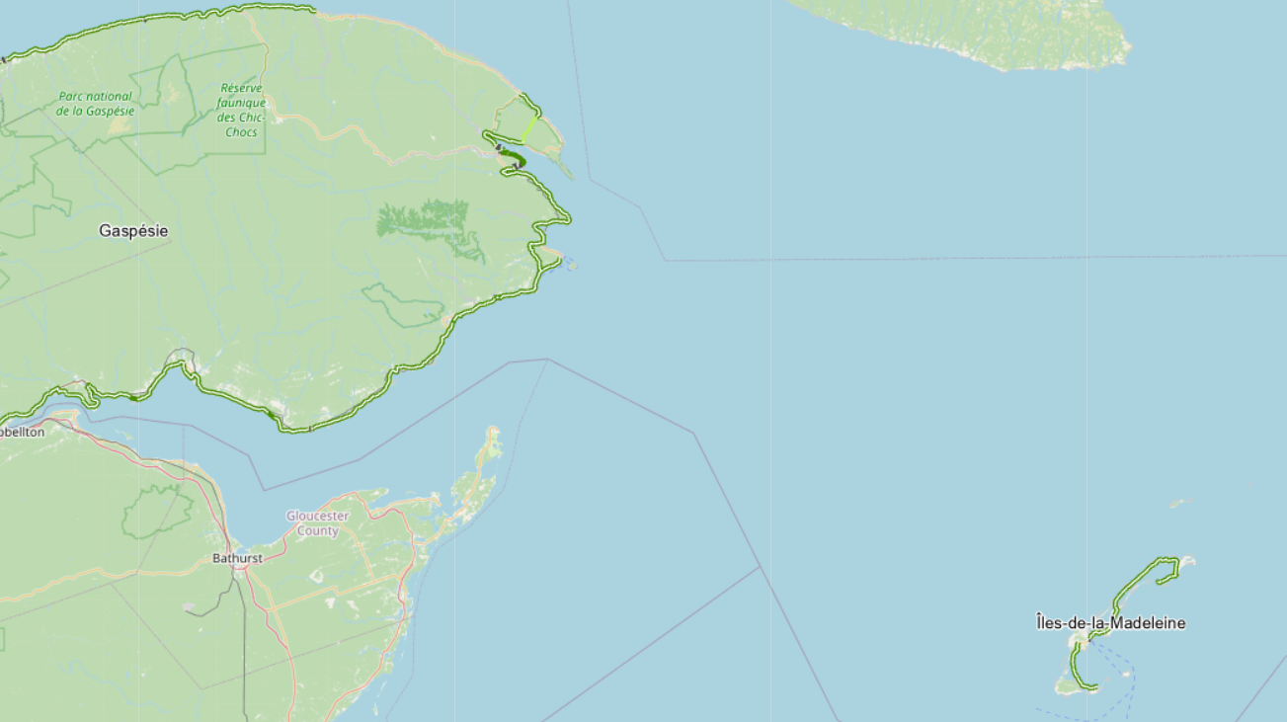
Le port de cap-aux-meules (Proposition)
ROUTE VERTE
LIENS MARITIMES – ROUTE VERTE
SENTIER CYCLOPEDESTRE
CIRCULATION PIÉTON
SENTIER CYCLABLE SECONDAIRE
0 25 75 150m

Slide 24
Le port de cap-aux-meules (Proposition)
Réaménagement de l’entrée du port de C-A-M, en créant un chemin piétonnier et une piste cyclable menant à une place publique qui servira comme point de départ d’une route verte réaménagée avec des dispositifs qui diminuent l’érosion tels que l’enrochement de berges, la recharge de sable ou la végétalisation et identifiée par des murets construits à partir des roches brise-lames naturels ou artificiels, situées à l’intersection des voies principales et présentes dans les arrêts du parcours.
0 25 75 150m

